Slide 1
GRUPO INFRAESTRUCTURA CULTURAL
VIGENCIA 2021

Slide 2
GRUPO INFRAESTRUCTURA CULTURAL
REGLAMENTACIÓN
TIPO DE NORMA | No. | NOMBRE | ASUNTO
Ley | 134 de 1994 | Ley 134 de 1994 | Por la cual se dictan normas sobre mecanismos de participación ciudadana
Decreto | 926 de 2010 | Decreto 926 de 2010 | Por el cual se establecen los requisitos de carácter técnico y científico para construcciones sismo resistentes NSR-10.
Decreto | 1496 de 2010 | Decreto 1497 de 2010 | Por el cual se reglamentan las disposiciones relativas a las licencias urbanísticas; al reconocimiento de edificaciones; a la función pública que desempeñan los curadores urbanos y se expiden otras disposiciones.
Conpes | 3784 | Conpes 3784 de 2013 | Lineamientos de política publica para la prevención de riesgos, la protección y garantía de los derechos de las mujeres victimas del conflicto armado.
Ley | 134 de 1994 | Ley 134 de 1994 | Por la cual se dictan normas sobre mecanismos de participación ciudadana
Ley | 361 de 1997 | Ley 361 de 1997 | Por la cual se establecen mecanismos de integración social de las personas con limitación y se dictan otras disposiciones.
Ley | 400 de 1997 | Ley 400 de 1997 (Modificada por la Ley 1229 de 2008 y el decreto 019 de 2012). Decreto 926 de 19 de Marzo 2010 Decreto 2525 del 13 de Julio de 2010. Decreto 092 del 17 de Enero del 2011. Decreto 340 del 13 de Febrero de 2012. | Por el cual se establecen los requisitos de carácter técnico y científico para construcciones sismo resistentes NSR-10.

Slide 3
GRUPO INFRAESTRUCTURA CULTURAL
REGLAMENTACIÓN
TIPO DE NORMA | No. | NOMBRE | ASUNTO
Norma RAS | 2000 | Norma RAS 2000 - Reglamento Técnico del Sector de Aguas y Saneamiento Básico | Por la cual se adopta el Reglamento técnico del Sector de Agua Potable y Saneamiento Básico
NTC | 1500 | Norma Técnica Colombiana -NTC-1500 - Código Colombiano de Fontanería | Norma Técnica Colombiana - Código Colombiano de fontanería.
NTC | 4595 | NTC 4595 - Ingeniería Civil y Arquitectura Planeamiento y Diseño de instalaciones escolares | Norma Técnica Colombiana
Resolución | 18 | Resolución 18 0398 | Reglamento técnico de instalaciones eléctricas - RETIE
Resolución | 180398 y anexo del 7 e abril de 2014 | Reglamento Técnico de Instalaciones Eléctricas para la República de Colombia. - RETIE | Por medio de la cual se adopta el Reglamento Técnico de Instalaciones Eléctricas para la República de Colombia. - RETIE

Slide 4
GRUPO INFRAESTRUCTURA CULTURAL
REGLAMENTACIÓN
TIPO DE NORMA | No. | NOMBRE | ASUNTO
NTC | 6250-1 | Planeamiento y diseño de infraestructuras destinadas para el desarrollo de actividades culturales. Parte 1 Terminos, definiciones y especificaciones generales. | Planeamiento y diseño de infraestructuras destinadas para el desarrollo de actividades culturales.
NTC | 6250-2 | Planeamiento y diseño de infraestructuras destinadas para el desarrollo de actividades culturales. Parte 2 Bibliotecas | Planeamiento y diseño de infraestructuras destinadas para el desarrollo de actividades culturales.
NTC | 6250-3 | Planeamiento y diseño de infraestructuras destinadas para el desarrollo de actividades culturales. Parte 3 Casas de Culturas | Planeamiento y diseño de infraestructuras destinadas para el desarrollo de actividades culturales.
NTC | 6250-4 | Planeamiento y diseño de infraestructuras destinadas para el desarrollo de actividades culturales. Parte 4 Escuelas de Música. | Planeamiento y diseño de infraestructuras destinadas para el desarrollo de actividades culturales.
NTC | 6250-5 | Planeamiento y diseño de infraestructuras destinadas para el desarrollo de actividades culturales. Parte 5 entidades Museales | Planeamiento y diseño de infraestructuras destinadas para el desarrollo de actividades culturales.

Slide 5
OBJETIVO
GRUPO INFRAESTRUCTURA CULTURAL
Asesorar, viabilizar, construir, adecuar, supervisar y dotar equipamientos culturales, con base en criterios técnicos de calidad y teniendo en cuenta la demanda, necesidades de los entes territoriales y criterios de priorización del Gobierno Nacional.
SECRETARIA GENERAL
COORDINADOR GRUPO DE INFRAESTRUCTURA CULTURAL
1 FUNCIONARIO
APOYO ADMINISTRATIVO
2 CONTRATISTAS
APOYO AMBIENTAL
1 CONTRATISTA
EQUIPO TÉCNICO
15 CONTRATISTAS
ASISTENTE TÉCNICO
1 FUNCIONARIO
APOYO TOPOGRAFICO
APOYO ESTRUCTURACIÓN DE PROYECTOS
APOYO SUPERVISIÓN Y SEGUIMIENTO DE PROYECTOS
APOYO DOCUMENTAL
1 CONTRATISTA
EQUIPO JURÍDICO
3 CONTRATISTAS
APOYO VIABILIDAD TÉCNICA
1 CONTRATISTA
SUPERVISIÓN DE PROYECTOS
1 FUNCIONARIO
ORGANIGRAMA
GIC

Slide 6
GRUPO INFRAESTRUCTURA CULTURAL
FUNCIONES DEL GRUPO
1. Acompañar a las entidades territoriales que lo soliciten en la formulación y presentación de proyectos de construcción y/o dotación infraestructura física cultural al Ministerio de Cultura para que sean viabilizados.
2. Recibir proyectos de viabilización remitidos al Grupo de Infraestructura Cultural.
3. Registro de las solicitudes de asesoría en la base de datos para su respectivo control y eventual reporte, así como la distribución de las solicitudes entre los profesionales.
4. Organización, coordinación y moderación de reuniones conjuntas cuando las entidades territoriales solicitan una asesoría integral que involucra también a diferentes dependencias de Ministerio de Cultura como: Sistema General de Regalías, Biblioteca Nacional, Dirección de Fomento Regional, Dirección de patrimonio, área de música, área de danza, área de teatro, entre otros.
5. Solicitud de conceptos previos relativos a la pertinencia de la solicitud, al área que corresponda (Biblioteca Nacional, Fomento Regional, área de danza, área de música, etc.), conforme lo estipula el proceso de viabilización técnica de proyectos y seguimiento a la recepción de los mismos.
6. Revisión técnica y documental (desde el campo de la arquitectura) de los proyectos que son presentados para su viabilización, así como coordinación de las observaciones al proyecto que realicen otros profesionales (eléctrico, hidrosanitario, estructural, presupuesto, entre otros). Consolidación de las observaciones y remisión a la entidad territorial interesada y posterior seguimiento y respuesta a inquietudes surgidas.

Slide 7
GRUPO INFRAESTRUCTURA CULTURAL
PROYECTOS CONSTRUIDOS, ENTREGADOS E INAUGURADOS
7. Conceptualización y desarrollo de propuestas de diseños o ajustes a diseños al momento en que el Ministerio de Cultura realice el acompañamiento técnico en la estructuración de proyectos, para aquellas comunidades conformadas por minorías.
8. Elaboración de diseños detallados, presupuestos y/o especificaciones técnicas en coordinación con los diferentes profesionales del área.
9. Actualización de los diseños de los Prototipos incluidos en la oferta institucional ofrecida por el Ministerio desde el Grupo de Infraestructura Cultural (Bibliotecas, Casas de Cultura, Escuelas de Música
10. Realizar visitas técnicas con motivo de la inspección de lotes, brindar asesoría a las entidades sobre la estructuración de proyectos o gestionar los requisitos en favor del procedimiento de viabilización.
11. Elaborar estudios previos para proyectos priorizados.
12. Apoyar etapas del proyecto de pliego y pliego de condiciones definitivo.
13. Supervisar ejecución de proyectos: Verificar la Velar porque los contratos y/o convenios se realicen en las condiciones pactadas con la calidad y oportunidad requeridas.

Slide 8
GRUPO INFRAESTRUCTURA CULTURAL
PROYECTOS CONSTRUIDOS, ENTREGADOS E INAUGURADOS
14. Velar que cumpla con las obligaciones pactadas en el objeto contractual, a través de los informes semanales, mensuales y visitas técnicas periódicas que se realicen a la obra.
15. Realizar los comités técnicos necesarios requeridos durante la ejecución de la obra, para verificar avance, tratar temas para definir novedades o de acuerdo a la necesidad.
16. Reportar de forma semanal el avance de la obra y demás aspectos relevantes del desarrollo, de acuerdo al correspondiente informe recibido por parte de la interventoría.
17. Recibir la obra y el Manual de Mantenimiento por parte de la interventoría.
18. Entrega de la obra al ente territorial.
19. Realizar el proceso de liquidación.
20. Realizar seguimiento al estado de la infraestructura.

Slide 9
GRUPO INFRAESTRUCTURA CULTURAL
RIESGOS
RIESGOS
OPERATIVOS
CORRUPCIÓN
1. Posibilidad de recibir o solicitar cualquier dádiva o beneficio a nombre propio o de terceros para cambiar especificaciones técnicas que afectan la calidad de los bienes y/o inversiones.
2. Posibilidad de recibir o solicitar cualquier dádiva o beneficio a nombre propio o de terceros para validar mayores cantidades de obra en actividades no ejecutadas.
1. Encontrar diferencias entre las condiciones inicialmente previstas por la Entidad y lo observado en los sitios de las obras.
2. Retrasos o incumplimientos en la entrega de productos ( Estudios, diseños, informes y demás entregables pactados) y/o en la ejecución del objeto del contrato
3. Inadecuado desarrollo de los productos ( Estudios, diseños, informes y demás entregables pactados) y/o en la ejecución del objeto del contrato que afecten la calidad del bien y/o servicio
4. Afectación por Brote de enfermedades, endémicas, pandémicas tipo covid19 que impidan la ejecución de actividades
5. Afectación a la ejecución de actividades por amenazas externas asociadas a factores naturales (fenómenos climáticos y geológicos) y factores antropicos (Alteraciones en el orden publico, atentados ,etc.)

Slide 10
GRUPO INFRAESTRUCTURA CULTURAL
INDICADORES
META: 15 En el periodo comprendido entre el 01 de enero al 31 de diciembre se viabilizaron 16 proyectos.
INDICADORES
Avances de obra
Número de proyectos de infraestructura cultural viabilizados
Infraestructura cultural nueva construida y dotada
META: 8 En el periodo comprendido entre el 01 de enero al 31 de diciembre se construyeron y dotaron 21 infraestructuras culturales.
META: 100% En la ejecución de recursos del GIC hasta la fecha del 30 de Diciembre de 2021 se comprometieron el 99 % y se ejecutó el 69%

Slide 11
GRUPO INFRAESTRUCTURA CULTURAL
PROCEDIMIENTOS
Dentro del PROCESO MISIONAL de CREACIÓN Y MEMORIA del Ministerio de Cultura, se encuentra el SUBPROCESO DE GESTIÓN, CREACIÓN Y CONSOLIDACIÓN DE INFRAESTRUCTURA CULTURAL, que con base en criterios técnicos de calidad y teniendo en cuenta la demanda, necesidades de los entes territoriales y criterios de priorización del Gobierno Nacional se enmarcan los siguientes objetivos:
Asesorar y viabilizar proyectos de infraestructura cultural.
Construir, adecuar, dotar y supervisar las obras para el desarrollo y disfrute de las diversas manifestaciones culturales del país.

Slide 12
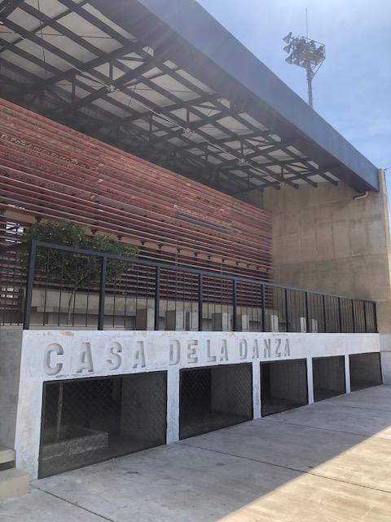
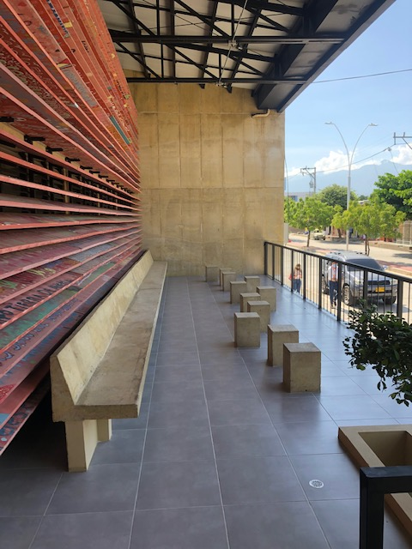
GRUPO INFRAESTRUCTURA CULTURAL
PROYECTOS ENTREGADOS E INAGURADOS
DEPARTAMENTO | MUNICIPIO | PROYECTO | VALOR PROYECTO | FECHA DE TERMINACIÓN | BENEFICIARIOS | OBSERVACIÓN
Huila | Palestina | Construcción de la Casa de Cultura con énfasis en música del Municipio de Palestina – Huila. | $ 655.921.203,43 | 29/07/2021 | 1.789 | Infraestructura entregada e inaugurada
Cauca | El Tambo | Construcción de Biblioteca Pública municipal en convenio con la embajada Japón, para el municipio de El Tambo - Cauca. | $ 390.119.571,00 | 13/08/2021 | 3.012 | Infraestructura entregada e inaugurada
Pescaito | Santa Marta | Construcción de la Casa de Danza en el barrio Pescaito en el Distrito de Santa Marta – Magdalena, en virtud de la suscripción del Convenio Derivado celebrado el pasado 10 de noviembre de 2017 entre Findeter y el Distrito Turístico, Cultural e Histórico de Santa Marta | $ 959.338.928,00 | 12/08/2021 | 708.87 | Infraestructura entregada e inaugurada
$2,005,379,702,43
Casa de la danza Barrio Pescaito – Distrito de Santa Martha

Slide 13
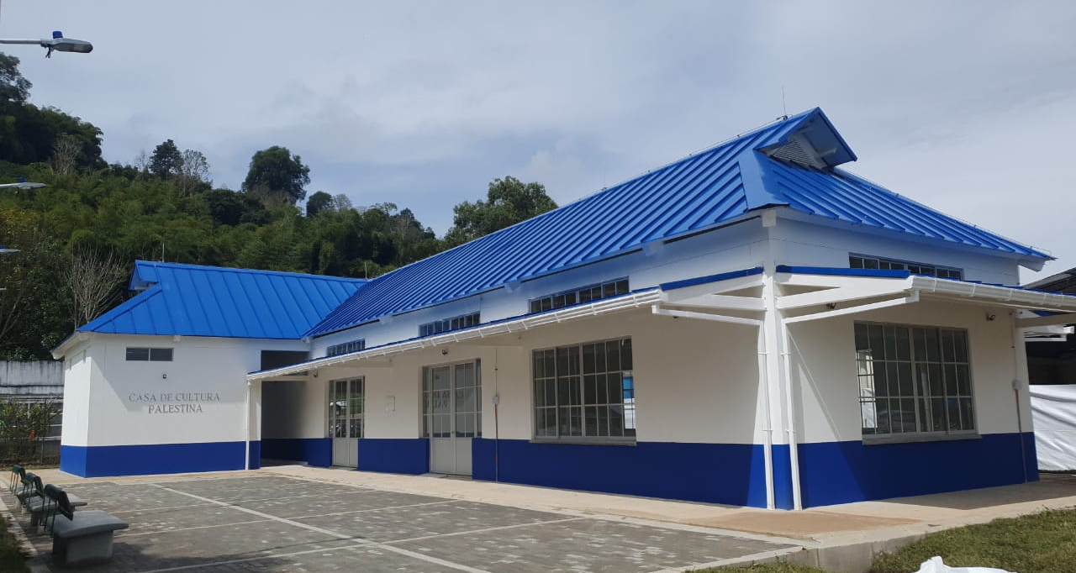
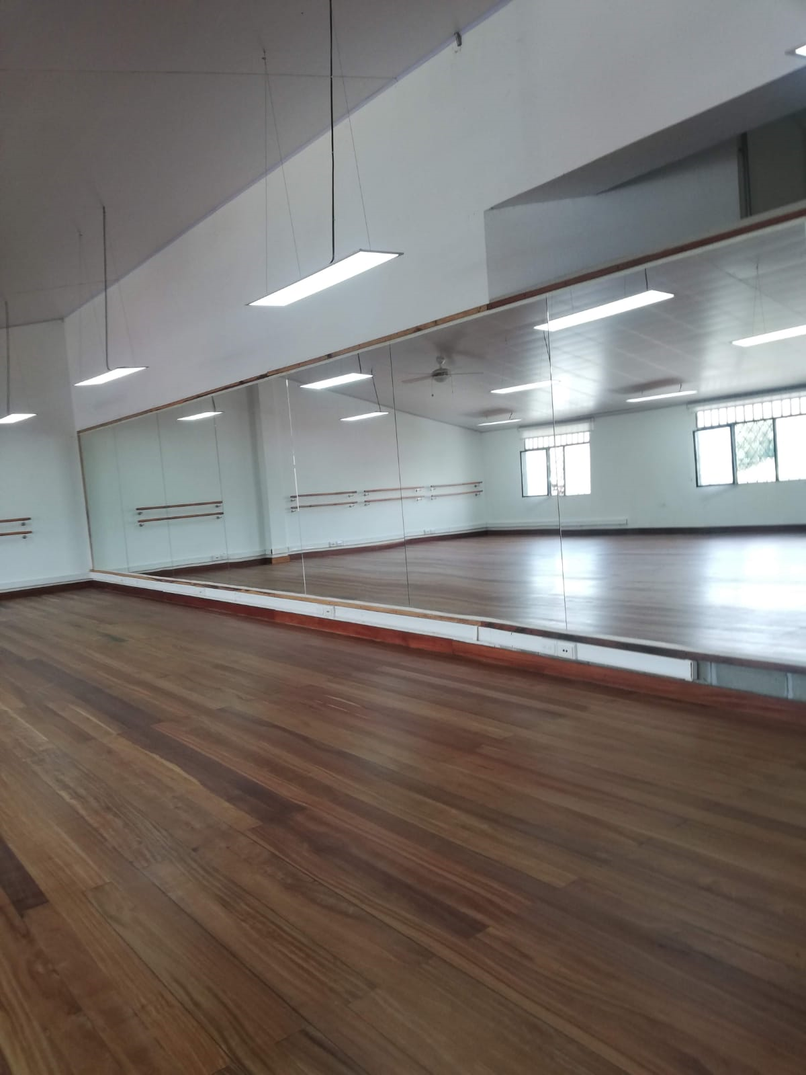
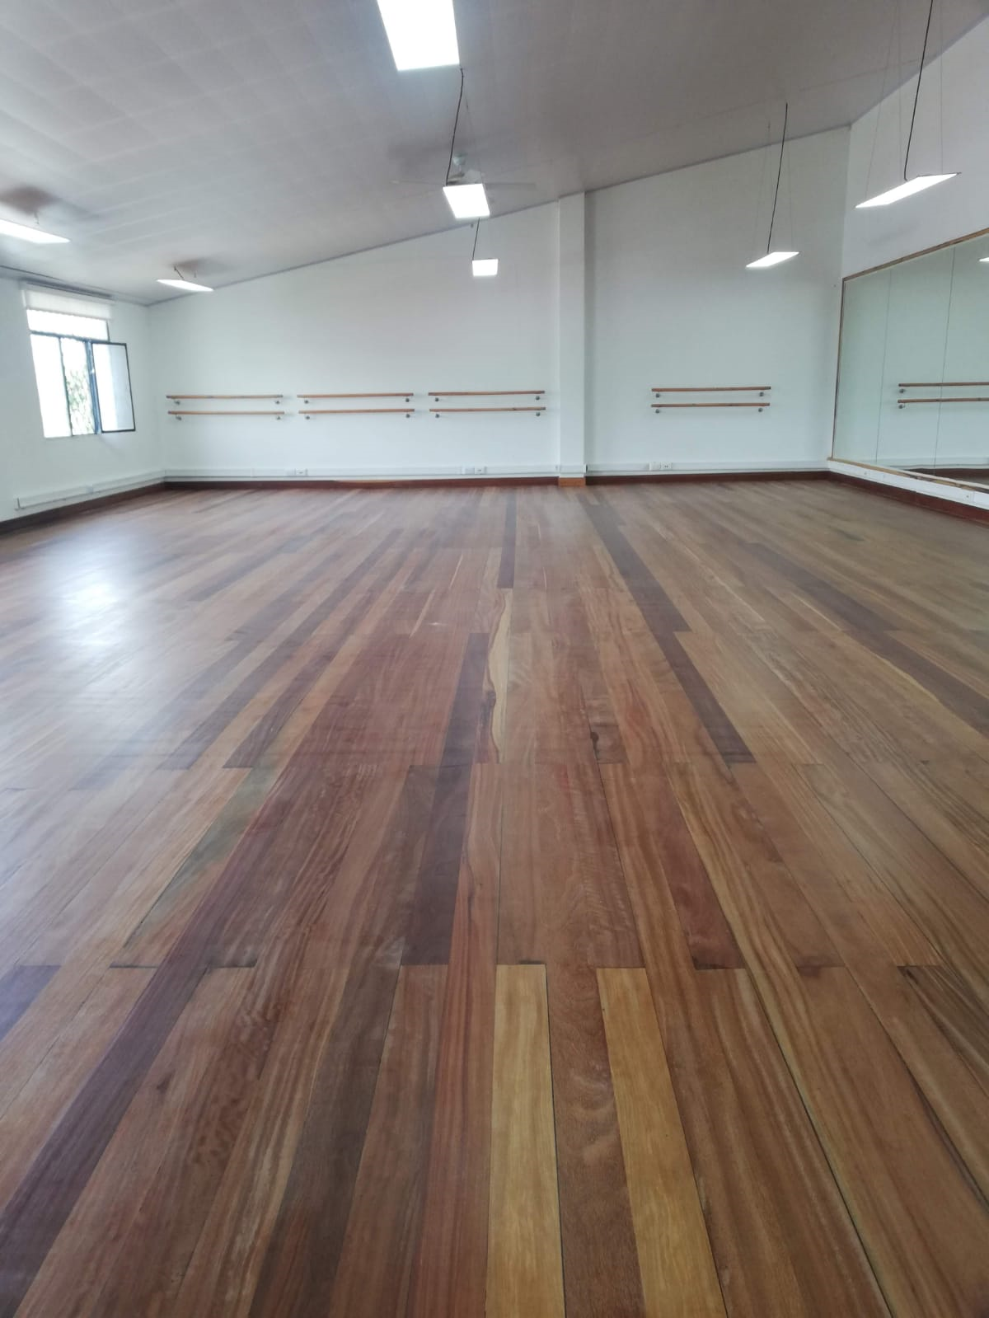
GRUPO INFRAESTRUCTURA CULTURAL
PROYECTOS ENTREGADOS
DEPARTAMENTO | MUNICIPIO | PROYECTO | VALOR PROYECTO | FECHA DE TERMINACIÓN | BENEFICIARIOS | OBSERVACIÓN
Chocó | Bahía Solano | Construcción de la casa de la Cultura del Municipio de Bahía Solano, departamento de Chocó | $ 1.234.979.032,00 | 28/06/2021 | 6.211 | Infraestructura entregada pendientes por inaugurar
Huila | La Plata | Construcción de la biblioteca pública del municipio de la Plata - Huila | $ 660.102.347,41 | 6/07/2021 | 26.183 | Infraestructura entregada pendientes por inaugurar
Huila | Isnos | Adecuación Sala de Danza | $ 127.034.849, 00 | 24/08/2021 | 6.340 | Infraestructura entregada pendientes por inaugurar
Antioquía | La Ceja Del Tambo | “Adquisición, instalación y puesta en funcionamiento de equipos de iluminación escénica para el teatro Juan de Dios Aránzazu del municipio La Ceja del Tambo, departamento de Antioquia” | $ 471.186.565,00 | 10/12/2021 | 59,630 | Dotación entregada
COLOMBIA | POPAYÁN, BOGOTÁ, CARTAGENA, HONDA Y VILLA DEL ROSARIO. | Mantenimientos preventivos y correctivos en el país. | $ 438.692.530,00 | 16/12/2021 | 8,281,000 | Mantenimientos terminados
Casa de Cultura Palestina - Huila
$ 2,804,960,474
Sala de Danza Isnos- Huila

Slide 14
GRUPO INFRAESTRUCTURA CULTURAL
DOTACIÓN SALAS DE DANZA
MUNICIPIO | VALOR REAL EJECUTADO | BENEFICIARIOS | Descripción Correspondiente al Avance del Municipio | FECHA DE ENTREGA | ESTADO
COCORNÁ | $ 69.561.408,78 | 5600 | INICIA EN ENERO DE 2022 | viernes, 18 de marzo de 2022 | Programado
LA UNIÓN | $ 102.686.928,56 | 5600 | ENTREGADA | miércoles, 22 de diciembre de 2021 | Ejecutado
SAN FRANCISCO | $ 76.759.210,04 | 5600 | INICIA EN ENERO DE 2022 | viernes, 25 de febrero de 2022 | Programado
TITIRIBÍ | $ 70.662.486,99 | 5600 | INICIA EN ENERO DE 2022 | viernes, 28 de enero de 2022 | Programado
SIMITÍ | $ 105.796.090,50 | 5600 | ENTREGADA | martes, 16 de noviembre de 2021 | Ejecutado
CHÍQUIZA | $ 81.994.024,80 | 5600 | ENTREGADA | viernes, 26 de noviembre de 2021 | Ejecutado
PANQUEBA | $ 88.536.404,57 | 5600 | INICIA EN ENERO DE 2022 | lunes, 21 de febrero de 2022 | Programado
SOMONDOCO | $ 81.392.375,24 | 5600 | INICIA EN ENERO DE 2022 | lunes, 21 de febrero de 2022 | Programado
BELÉN DE LOS ANDAQUÍES | $ 89.010.886,50 | 5600 | INICIA EN ENERO DE 2022 | viernes, 25 de marzo de 2022 | Programado
CARTAGENA DEL CHAIRÁ | $ 95.343.948,78 | 5600 | ENTREGADA | martes, 21 de diciembre de 2021 | Ejecutado
MILÁN | $ 66.354.794,54 | 5600 | INICIA EN ENERO DE 2022 | viernes, 28 de enero de 2022 | Programado
SAN VICENTE DEL CAGUÁN | $ 81.918.571,21 | 5600 | INICIA EN ENERO DE 2022 | viernes, 25 de febrero de 2022 | Programado
FACATATIVÁ | $ 89.712.636,04 | 5600 | INICIA EN ENERO DE 2022 | lunes, 21 de febrero de 2022 | Programado
SILVANIA | $ 79.331.411,64 | 5600 | ENTREGADA | jueves, 16 de diciembre de 2021 | Ejecutado
VILLAPINZÓN | $ 96.576.319,95 | 5600 | ENTREGADA | viernes, 26 de noviembre de 2021 | Ejecutado
PUERTO LLERAS | $ 91.668.060,59 | 5600 | INICIA EN ENERO DE 2022 | viernes, 18 de marzo de 2022 | Programado
PUERRES | $ 75.059.185,41 | 5600 | INICIA EN ENERO DE 2022 | viernes, 18 de febrero de 2022 | Programado
SILOS | $ 91.848.608,33 | 5600 | ENTREGADA | martes, 14 de diciembre de 2021 | Ejecutado
TOLEDO | $ 92.818.271,08 | 5600 | INICIA EN ENERO DE 2022 | lunes, 21 de febrero de 2022 | Programado
BARBOSA | $ 81.229.387,04 | 5600 | ENTREGADA | miércoles, 29 de diciembre de 2021 | Ejecutado
MOGOTES | $ 79.082.424,49 | 5600 | ENTREGADA | lunes, 20 de diciembre de 2021 | Ejecutado
IBAGUÉ | $ 107.346.642,55 | 5600 | INICIA EN ENERO DE 2022 | viernes, 18 de febrero de 2022 | Programado
ESPINAL | $ 92.810.254,29 | 5600 | INICIA EN ENERO DE 2022 | viernes, 28 de enero de 2022 | Programado
HONDA | $ 79.049.440,88 | 5600 | ENTREGADA | sábado, 18 de diciembre de 2021 | Ejecutado
EL DOVIO | $ 103.844.670,37 | 5600 | ENTREGADA | miércoles, 29 de diciembre de 2021 | Ejecutado
RÍO FRIO | $ 61.815.628,27 | 5600 | ENTREGADA | lunes, 21 de febrero de 2022 | Ejecutado
PUERTO RONDÓN | $ 84.049.033,38 | 5600 | ENTREGADA | viernes, 19 de noviembre de 2021 | Ejecutado
$ 2.316.259.104,78

Slide 15
GRUPO INFRAESTRUCTURA CULTURAL
PROYECTOS NUEVOS CONTRATOS INTERADMINISTRATIVOS 2021
Suma de VALOR |  |  | VIGENCIA | ENTIDAD FUENTE DE RECURSOS
 |  |  | 2021 | Vigencia futura -2022 |  | ESTIMADO-2022 | Total general
DEPARTAMENTO | MUNICIPIO | NOMBRE DEL PROYECTO | MINISTERIO DE CULTURA | MINISTERIO DE CULTURA | MUNICIPIO
ANTIOQUIA | CARMEN DE VIBORAL | TEATRO DISEÑO EXTERNO CARMEN DE VIBORAL -ANTIOQUIA | $ 3.896.619.592 | $ 10.112.285.162 | $ 2.200.000.000 |  | $ 16.208.904.754
 | CIUDAD BOLIVAR | ESCUELA DE MUSICA PROTOTIPO CIUDAD BOLIVAR-ANTIOQUIA | $ 665.483.452 | $ 2.102.751.331 |  |  | $ 2.768.234.784
 | GOMEZ PLATA | CASA DE CULTURA DISEÑO EXTERNO GOMEZ PLATA-ANTIOQUIA | $ 674.096.955 | $ 2.129.967.718 |  |  | $ 2.804.064.674
 | EBEJICO | SALA DE DANZA DOTACION EBEJICO -ANTIOQUIA |  | $ 77.195.767 |  |  | $ 77.195.767
ATLANTICO | BARRANQUILL A | SALA DE DANZA DOTACION BARRANQUILL A-ATLANTICO |  | $ 77.195.767 |  |  | $ 77.195.767
BOYACA | CAMPOHERMOSO | CASA DE CULTURA PROTOTIPO CAMPOHERMOSO -BOYACA | $ 364.964.573 | $ 563.166.790 | $ 100.000.000 | $ 32.000.000 | $ 1.028.131.363
 | MACANAL | BIBLIOTECA PROTOTIPO MACANAL -BOYACA | $ 308.123.009 | $ 159.881.597 | $ 400.000.000 | $ 36.000.000 | $ 868.004.606
CHOCO | CONDOTO | SALA DE DANZA DOTACION CONDOTO -CHOCO |  | $ 77.195.767 |  |  | $ 77.195.767
 | ITSMINA | CASA DE CULTURA PROTOTIPO DOBLE ITSMINA -CHOCO | $ 165.334.298 | $ 1.580.595.886 |  | $ 40.000.000 | $ 1.745.930.184
 | QUIBDO | SALA DE DANZA DOTACION QUIBDO -CHOCO BARRIO MIGUEL A. OBAPO |  | $ 77.195.767 |  |  | $ 77.195.767
 |  | SALA DE DANZA DOTACION QUIBDO -CHOCO BARRIO BRISAS DEL POBLADO |  | $ 77.195.767 |  |  | $ 77.195.767
SAN ANDRES | PROVIDENCIA | PROYECTOS DE INFRAESTRUCTURA DISEÑO EXTERNO PROVIDENCIA -SAN ANDRES | $ 2.317.768.549 | $ 5.162.788.738 |  |  | $ 7.480.557.287
 |  | PROYECTOS DE INFRAESTRUCTURA PROTOTIPO PROVIDENCIA -SAN ANDRES |  | $ 508.534.620 |  |  | $ 508.534.620

Slide 16
GRUPO INFRAESTRUCTURA CULTURAL
PROYECTOS NUEVOS CONTRATOS INTERADMINISTRATIVOS 2021
Suma de VALOR |  |  | VIGENCIA | ENTIDAD FUENTE DE RECURSOS
 |  |  | 2021 | Vigencia futura -2022 |  | ESTIMADO 2022 | Total general
DEPARTAMENTO | MUNICIPIO | NOMBRE DEL PROYECTO | MINISTERIO DE CULTURA | MINISTERIO DE CULTURA | MUNICIPIO
VALLE DEL CAUCA | BUENAVENTURA | ESCUELA DE MUSICA AJUSTE PROTOTIPO - DISEÑO EXTERNO BUENAVENTURA -VALLE DEL CAUCA | $ 568.033.342 | $ 2.755.244.436 |  |  | $ 3.323.277.778
 |  | CASA DE CULTURA DISEÑO EXTERNO BUENAVENTURA -VALLE DEL CAUCACONSEJO COMUNITARIO SAN CIPRIANO | $ 684.066.947 | $ 2.747.284.905 |  |  | $ 3.431.351.852
 |  | SALA DE DANZA DOTACION BUENAVENTURA -VALLE DEL CAUCA |  | $ 77.195.767 |  |  | $ 77.195.767
 | CALI | SALA DE DANZA DOTACION CALI-VALLE DEL CAUCA |  | $ 77.195.767 |  |  | $ 77.195.767
 |  | CENTRO DE DANZA Y COREOGRAFIA DISEÑO EXTERNO CALI -VALLE DEL CAUCA | $ 4.181.000.000 | $ 9.342.488.329 |  |  | $ 13.523.488.329
Total general |  |  | $ 13.825.490.718 | $ 37.705.359.882 | $ 2.700.000.000 | $ 108.000.000 | $ 54.230.850.600

Slide 17
GRUPO INFRAESTRUCTURA CULTURAL
PROYECTOS CONTRATADOS EN DICIEMBRE 2021(LICITACIÓN)
Suma de VALOR |  |  | VIGENCIA | ENTIDAD FUENTE DE RECURSOS
 |  |  | 2021 |  | Estimado - 2022 | Vigencia futura -2022 | Total general
DEPARTAMENTO | MUNICIPIO | NOMBRE DEL PROYECTO | MINISTERIO DE CULTURA | MUNICIPIO | MINISTERIO DE CULTURA | MINISTERIO DE CULTURA
BOYACA | CAMPOHERMOSO | CASA DE CULTURA PROTOTIPO CAMPOHERMOSO -BOYACA |  |  | $ 32.000.000 |  | $ 32.000.000
 | MACANAL | BIBLIOTECA PROTOTIPO MACANAL -BOYACA |  |  | $ 36.000.000 |  | $ 36.000.000
CASANARE | SÁCAMA | CASA DE CULTURA PROTOTIPO SÁCAMA-CASANARE | $ 310.719.192 |  | $ 40.000.000 | $ 646.596.723 | $ 997.315.915
CHOCO | ATRATO | BIBLIOTECA PROTOTIPO ATRATO -CHOCO YUTO | $ 263.988.070 |  | $ 36.000.000 | $ 547.470.656 | $ 847.458.726
 | ITSMINA | CASA DE CULTURA PROTOTIPO DOBLE ITSMINA -CHOCO |  |  | $ 40.000.000 |  | $ 40.000.000
 | TADO | BIBLIOTECA PROTOTIPO TADO -CHOCO | $ 273.307.733 |  | $ 36.000.000 | $ 566.804.662 | $ 876.112.395
CUNDINAMARCA | TAUSA | CASA DE CULTURA PROTOTIPO DOBLE TAUSA -CUNDINAMARCA | $ 404.025.280 | $ 140.000.000 | $ 40.000.000 | $ 1.127.483.476 | $ 1.711.508.756
NARIÑO | ROBERTO PAYÁN | BIBLIOTECA PROTOTIPO ROBERTO PAYÁN-NARIÑO | $ 423.896.952 |  | $ 36.000.000 | $ 879.284.418 | $ 1.339.181.370
PUTUMATO | SAN FRANCISCO | BIBLIOTECA Y CASA DE MEMORIA PROTOTIPO MODIFICADO SAN FRANCISCO -PUTUMATO RESGUARDO INDIGENA KAMËNTSÁ - INGA | $ 571.062.182 |  | $ 40.000.000 | $ 1.184.870.230 | $ 1.795.932.412
 | SAN MIGUEL | CASA DE CULTURA PROTOTIPO SAN MIGUEL -PUTUMATO RESGUARDO INDIGENA YARINAL SAN MARCELINO | $ 312.786.225 |  | $ 40.000.000 | $ 648.839.324 | $ 1.001.625.549
TOLIMA | CAJAMARCA | CASA DE CULTURA PROTOTIPO CAJAMARCA-TOLIMA | $ 206.458.968 | $ 100.000.000 | $ 40.000.000 | $ 637.731.332 | $ 984.190.300
Total general |  |  | $ 2.766.244.601 | $ 240.000.000 | $ 416.000.000 | $ 6.239.080.822 | $ 9.661.325.423

Slide 18
GRUPO INFRAESTRUCTURA CULTURAL
BIBLIOTECAS EN CONVENIO EMBAJADA JAPÓN
DEPARTAMENTO | MUNICIPIO | AÑO | INVERSIÓN TOTAL | BENEFICIARIOS | APORTES EMBAJADA JAPON | APORTE MUNICIPIO | APORTE MINCULTUIRA DOTACIÓN | FECHA DE INICIO | FECHA DE TERMINACIÓN | AVANCE | ESTADO
Antioquia | Cisneros | 2018 | 391.605.323 | 8.755 | 200.000.000 | 110.000.000 | 31.977.723 | 28/07/2018 | 13/12/2018 | 100% | TERMINADO
Cundinamarca | Suesca | 2019 | 397.627.822 | 8.761 | 214.988.877 | 110.000.000 | 34.321.861 | 22/07/2019 | 22/11/2019 | 100% | TERMINADO
Boyacá | Belen | 2019 | 394.981.231 | 4.630 | 215.084.480 | 110.000.000 | 34.321.861 | 16/07/2019 | 16/11/2019 | 100% | TERMINADO
Córdoba | Montelibano | 2019 | 456.822.605 | 63.689 | 248.101.451 | 110.000.000 | 38.084.605 | 4/12/2019 | 04/02/2020 | 100% | TERMINADO
Cauca | Sotará | 2019 | 457.554.979 | 13.644 | 248.730.114 | 110.000.000 | 38.084.605 | 9/11/2019 | 24/12/2019 | 100% | TERMINADO
Cauca | El Tambo | 2020 | 390.119.571 | 3.012 | 243.509.637 | 114.587.603 | 32.022.331 | 13/04/2021 | 13/08/2021 | 100% | TERMINADO
Sucre | Toluviejo | 2020 | 409.834.831 | 6.771 | 247.812.500 | 130.000.000 | 32.022.331 | 09/11/2020 | 09/03/2021 | 100% | TERMINADO
Caquetá | Morelia | 2020 | 520.486.060 | 2.050 | 243.509.637 | 208.976.592 | 32.022.331 | 14/06/2021 | 14/10/2021 | 100% | TERMINADO
Bolivar | San Pablo | 2020 | 390.855.897 | 23.062 | 248.833.566 | 110.000.000 | 32.022.331 | 01/04/2021 | 2022 | 90% | EN EJECUCIÓN
Nariño | San Lorenzo | 2021 | 440.000.000 | 2.183 | 250.000.000 | 130.000.000 | 40.000.000 | 16/11/2021 | 01/04/2022 | 78% | EN EJECUCIÓN
Antioquia | Santo Domingo | 2021 | 440.000.000 | 2.830 | 250.000.000 | 130.000.000 | 40.000.000 | 13/11/2021 | 01/04/2022 | 61% | EN EJECUCIÓN
Cauca | Cajibio | 2021 | 444.662.891 | 2.209 | 254.662.891 | 150.000.000 | 40.000.000 | 19/10/2021 | 01/04/2022 | 90% | EN EJECUCIÓN
TOTALES |  |  | $5.584.549.141 |  | $2.865.233.153 | $1.523.564.195 | $424.879.979
Nota: Actualmente se realiza el procedimiento de viabilización para cuatro Bibliotecas.

Slide 19
PROYECTOS EN CONSTRUCCIÓN VIGENCIAS ANTERIORES A 2021
DEPARTAMENTO | MUNICIPIO | PROYECTO | ALCANCE-OBJETO | VALOR PROYECTO | FECHA DE TERMINACION | BENEFICIARIOS | AVANCE | ESTADO
Antioquía | Támesis | TEATRO | Aunar recursos administrativos, técnicos y financieros para llevar a cabo la construcción del proyecto "Teatro provincia de Cartama en el municipio de Támesis departamento de Antioquía | Aporte Ministerio Cultura $2.312.179.344,00 Aporte del Municipio $1.472.635.763 Total: $ 3.784.815.107 | 2022 | 7.572 | 67% | EN EJECUCIÓN
Bolívar | San Pablo | BIBLIOTECAS TIPO JAPÓN | Construcción de Biblioteca Pública municipal en convenio con la embajada Japón, para el municipio de San Pablo-Bolívar. | $ 390.855.897,00 | 2022 | 23.062 | 90% | EN EJECUCIÓN
Chocó | César Conto, Quibdó | TEATRO | Realizar por el sistema de precios unitarios fijos, sin fórmula de ajuste, la Construcción del Nuevo Teatro Cesar Conto Ferrer en la ciudad de Quibdó departamento del Chocó | $ 11.724.944.759,00 | 2022 | 112.380 | 97% | EN EJECUCIÓN
Nariño | Consacá | CENTRO CÍVICO | Contratar por el sistema de precios unitarios fijos, sin fórmula de ajuste, la construcción del Centro Cívico Municipal, Cultural, Turístico Piedra de Bolívar Corregimiento de Bombona en el Municipio de Consacá departamento de Nariño | $ 4.908.830.163,00 | 29/07/2021 | 11.599 | 90% | EN EJECUCIÓN
Valle Del Cauca | Cali | CENTRO DE DANZA CALI FASE II | Realizar por el sistema de precios unitarios fijos, sin fórmula de ajuste, la construcción, reforzamiento estructural y rehabilitación del Centro De Danza Y Coreografía Del Valle Del Cauca CDCVC, Etapa 2 (Edificio 3) De Las Antiguas Bodegas De La Empresa De Licores Del Valle | $ 5.974.358.548,00 | 14/07/2021 | 2.205.680 | 85% | VERIFICICACIÓN Y LIQUIDACIÓN
Valle Del Cauca | Buenaventura | CENTRO CULTURAL FASE 2 FASE 3 | Aunar esfuerzos para adelantar las gestiones técnicos, administrativos y financieras y contables para la selección, contratación, ejecución, supervisión y liquidación de la construcción de la fase II del proyecto Casa de Cultura Margarita Hurtado y la Biblioteca Pública Distrital Fidel Ordoñez Santos, ubicada en el Distrito de Buenaventura. | $ 3.125.954.381,00 | 01/04/2022 | 238.648 | 60% | EN EJECUCIÓN
Valle Del Cauca | Buenaventura | CENTRO CULTURAL FASE 1 ETAPA 1 | Aunar esfuerzos para adelantar las gestiones técnicos, administrativos y financieras y contables para la selección, contratación, ejecución, supervisión y liquidación de la construcción de la fase I del proyecto Casa de Cultura Margarita Hurtado y la Biblioteca Pública Distrital Fidel Ordoñez Santos, ubicada en el Distrito de Buenaventura. | $ 1.510.577.487,00 | 01/04/2022 | 238.648 | 15% | EN EJECUCIÓN
 |  |  |  | TOTAL $ 31,420,336,342

